Slide 1

DESIGN AND DEVELOPMENT OF AN ASSURANCE METHODOLOGY FOR SECURITY CERTIFICATIONS IN HIGHLY DYNAMIC ARCHITECTURES
Relatore: Prof. Claudio A. Ardagna
Co-Relatore: Dr Nicola Bena
Matteo Cavagnino
A.A. 2021-2022
Notes:
Buongiorno a tutti, sono Matteo Cavagnino, presento la mia tesi dal titolo .., il mio relatore è.., il mio correlatore è...

Slide 2

Contesto (1)
Web service tradizionali
Statici e monolitici
I fornitori dei servizi web erano costretti a gestire l’intera infrastruttura
Cloud
Dinamico e flessibile
I fornitori dei servizi web devono solo pensare al software del proprio servizio
Servizio migliore e rapido per gli utenti
Matteo Cavagnino
Notes:
Negli ultimi anni, ricerca e sviluppo di architetture piu dinamiche e distribuite hanno portato a nuovi servizi sempre piu efficienti.
L’evoluzione da web service statici e monolitici verso i micro-servizi forniti dal cloud permise di capire come le infrastrutture dinamiche incrementino drasticamente la flessibilita di un sistema. nello specifico, i fornitori dei servizi web non devono piu preoccuparsi dell infrastruttura ma devono occuparsi solo del software, e gli utenti finali possono beneficiare di un servizio migliore e piu rapido garantito dai potenti server del cloud.

Slide 3
Contesto (2)
Edge
Migliora il concetto di decentralizzazione
Introduce i nodi computazionali distribuiti per basse latenze e analisi in prossimità dei punti di acquisizione dei dati
Permette ai sistemi IoT di svilupparsi ulteriormente
IoT
Numerosi dispositivi coinvolti
In continuo cambiamento
Il cambiamento di un dispositivo non deve bloccare il sistema
Matteo Cavagnino
Matteo Cavagnino
Notes:
Seguendo questa linea di sviluppo, il paradigma dell edge computing miglioro il concetto di decentralizzazione, introducendo il concetto di nodi computazionali distribuiti e permettendo a un altra tecnologia di svilupparsi, Internet of Things (o IoT).
Questi sviluppi portarono ad avere reti di sistemi composti da un elevato numero di dispositivi dotati di relativamente poche risorse.
Un’importante caratteristica dei sistemi IoT e’ che dipendono pesantemente dalla possibilità di aggiungere, rimuovere e rilocare i numerosi dispositivi nella loro rete senza bloccare l’intero sistema.
Purtroppo, l’evoluzione di queste architetture e’ stata accompagnata da una crescente mancanza di fiducia percepita nei servizi offerti.

Slide 4
Certificazione
Schemi di certificazione sono sempre più utilizzati per garantire e dimostrare la sicurezza dei sistemi informatici
Lunga e costosa analisi del sistema
Rilasciano un certificato che attesta la presenza di determinate proprietà
Non contemplano cambiamenti nella configurazione del sistema
Matteo Cavagnino
Matteo Cavagnino
Notes:
Uno dei modi per sopperire a questa mancanza sono le certificazioni.
Le certificazioni implicano l’ esecuzione di lunghi e costosi processi che, basandosi sull'analisi del sistema, rilasciano un certificato che attesta la presenza di determinate proprietà.
Un importante problema degli schemi di certificazione moderni e’ il fatto che ogni cambiamento alla configurazione del prodotto ha un’elevata probabilita’ di invalidare il certificato, obbligando il fornitore del servizio a ricertificare il sistema da zero.

Slide 5
Obiettivi della Tesi
Definire e implementare un nuovo schema di certificazione che:
Gestisca i cambiamenti della configurazione del sistema
Supporti una verifica incrementale dei soli aspetti modificati
Sia rapido, leggero e meno ridondante
Il modello deve evolversi assieme al sistema
Sistema
T₀
Certification model
T₀
Sistema
T₁
Certification model
T₁
Matteo Cavagnino
Matteo Cavagnino
Notes:
L’obiettivo di questo lavoro di tesi e’ quindi quello di fornire un primo approccio a questo problema, permettendo a sistemi altamente dinamici di eseguire piccoli cambiamenti nella loro configurazione senza invalidare necessariamente l’intero certificato.
L’obiettivo e’ quindi quello di ricertificare in modo rapido solo gli aspetti interessati dal cambiamento, minimizzando la ridondanza e lo sforzo necessari.
Per far si che cio sia possibile, il modello che guida la certificazione deve evolversi assieme al sistema. Se per certificare il sistema al tempo T0 e’ necessario un dato certification model,
----------------------------------------
allora per certificare il sistema al tempo T1 e’ necessario evolvere il certification model per far si che includa i cambiamenti apportati al sistema.

Slide 6
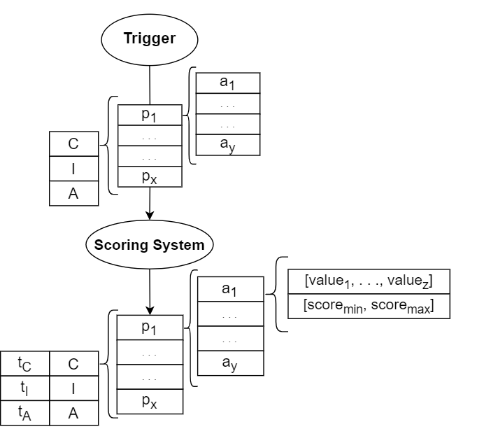
Schema di Certificazione Effimera (1)
Proprietà e attributi
a = attributo
p = micro-proprietà
t = soglia
C = Confidenzialità
I = Integrità
A = Disponibilità
Trigger
Scoring system
Matteo Cavagnino
Matteo Cavagnino
Notes:
I componenti chiave dello schema di certificazione proposto sono proprieta e attributi, lo scoring system e il trigger.

Slide 7
Schema di Certificazione Effimera (2)
Proprietà e attributi
Micro-proprietà: Specifico criterio usato per valutare l’operato del sistema.
Encryption/Decryption
Abilità di un sistema di eseguire correttamente algoritmi di criptazione per cifrare e decifrare messaggi
Esempio
Macro-proprietà:
Confidenzialità (C)
Integrità (I)
Disponibilità (A)
Matteo Cavagnino
Matteo Cavagnino
Notes:
Con micro-proprieta di un sistema ci si riferisce ad uno specifico criterio usato per valutarne l’operato.
Un esempio di micro-proprieta di un sistema puo essere Encryption/Decryption, ovvero l’abilita di eseguire correttamente algoritmi di criptazione per criptare e decriptare messaggi.
------------------------------------
Ogni micro-proprieta e’ classificata sotto una macro-proprieta.
Le macro-proprieta sono :Confidenzialita, Integrita e Disponibilita.
Facendo riferimento alla proprieta Encryption/Decryption, essa viene classificata sotto Confidenzialita, poiche contribuisce alla confidenzialita del sistema.

Slide 8
Schema di Certificazione Effimera (3)
Proprietà e attributi
Attributi: Componenti delle micro-proprietà
Esempio
Encryption/Decryption
Lunghezza chiave AES-GCM ⇒ 256 bit
Matteo Cavagnino
Matteo Cavagnino
Notes:
le micro-proprieta sono composte da attributi, i cui valori ne definiscono i singoli aspetti.
Un attributo per la proprieta Encryption/Decryption puo essere l’algoritmo specifico, ad esempio l’algoritmo AES-GCM e il valore dell’attributo e’ relativo alla lunghezza della chiave usata, ad esempio 256 bit.
Le definizioni di micro-proprieta e attributi sono derivate da modellazioni gia esistenti nei moderni schemi di certificazione.

Slide 9
Schema di Certificazione Effimera (4)
Proprietà e attributi
Trigger
Monitoring
Valutazione cambiamenti
Avviamento del processo
Scoring system
Matteo Cavagnino
Matteo Cavagnino
Notes:
il secondo nuovo componente introdotto e il trigger.
Il compito di questo componente e’ quello di monitorare il sistema in modo da rilevare cambiamenti alla configurazione.
Il trigger ha accesso ai certificati precedenti del sistema e ai cambiamenti apportati, in questo modo puo determinare quali sono le proprieta affette dai cambiamenti che hanno bisogno di essere rivalidate.
Lo scopo di questa procedura e’ quello di garantire l’avviamento di un nuovo processo di ricertificazione minimizzandone la ridondanza. Una volta determinata la lista di proprieta e attributi modificati, il trigger avverte un operatore in modo che possa visualizzarla.

Slide 10
Schema di Certificazione Effimera (5)
Proprietà e attributi
Trigger
Scoring system
Assegnati da un esperto
Tassonomie
Standard
Conoscenza del sistema
Attributi
Micro-proprietà
Macro-proprietà
Soglie
Definizione test
Matteo Cavagnino
Matteo Cavagnino
Notes:
Il primo nuovo componente introdotto in questo lavoro e’ lo scoring system.
Questo sistema prevede che un punteggio (o score) venga assegnato ad ogni attributo in base all’impatto che l’attributo ha sulla sicurezza del sistema, e al contesto in cui il sistema e’ dispiegato.
la somma degli score degli attributi di una micro-proprieta rappresenta lo score della micro-proprieta stessa.
Lo stesso vale per le macro-proprieta.
Infine, la somma degli score di tutte le macro-proprieta rappresenta la forza del certificato una volta rilasciato.
_----------------------
Inoltre, affinche il certificato sia valido, tale somma deve raggiungere una soglia prestabilita.
Per il momento affidiamo il compito della decisione di score e soglie ad un operatore esperto in grado di fare tale decisione basandosi sull aiuto di tassonomie, standard e conoscenza del sistema.
----------------------
Una volta decisi i valori da testare sugli attributi e’ possibile definire i test

Slide 11



Schema di Certificazione Effimera (7)
→ Insieme dei certificati precedentemente ottenuti
→ Sistema dopo l’update
→ Certification model per il sistema aggiornato
Matteo Cavagnino
Matteo Cavagnino
Notes:
La maggior parte dei task del nostro schema puo essere riassunto usando la funzione Ephemeral che ha come argomenti l’insieme dei certificati precedenti e il sistema al tempo t+1 (ovvero al tempo dopo l’update) e ritorna il certification model per il sistema aggiornato.
Il certification model specifica tutte le attivita richieste per certificare un dato target affetto da un cambiamento di configurazione.

Slide 12


Schema di Certificazione Effimera (8)
→ Insieme dei certificati precedentemente ottenuti
→ Nuovo certificato parziale
→ Certification model per il sistema aggiornato
Matteo Cavagnino
Matteo Cavagnino
Notes:
Una volta computato il certification model, e’ possibile utilizzare la funzione Execute, che dato il certification model restituisce l’insieme dei certificati con il nuovo certificato.
i certificati precedentemente ottenuti dal sistema sono anch’essi parte fondamentale dello schema. Infatti sono utilizzati dal componente Trigger per comparare i cambiamenti apportati al sistema con le proprieta precedentemente dimostrate.
I certificati contengono tutte le proprieta, gli score e i risultati dei test delle precedenti certificazioni.

Slide 13
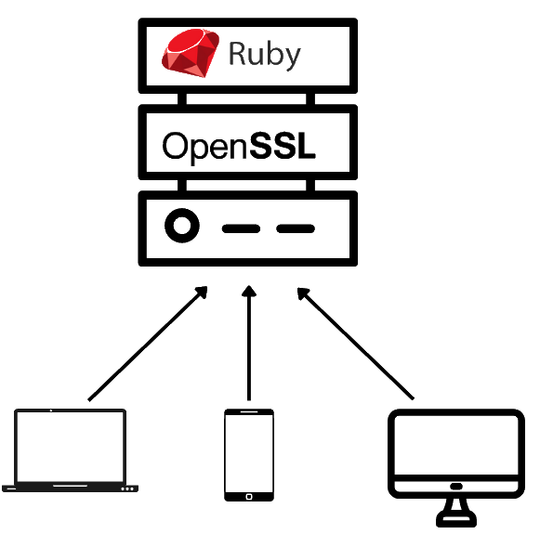
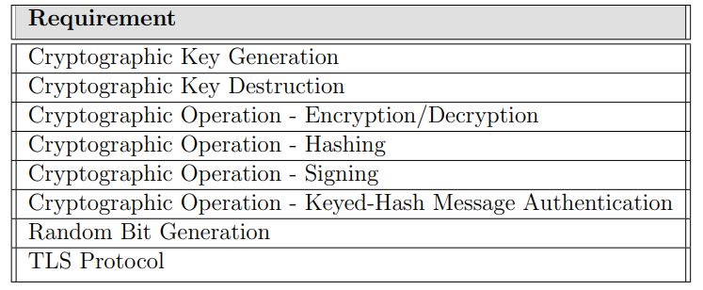

Esempio di Esecuzione (1)
Prima certificazione
Software update
Ricertificazione
Prima certificazione
Software update
Ricertificazione
Prima certificazione
Software update
Ricertificazione
Prima certificazione
Software update
Ricertificazione
CVE-2014-0224
Affligge il protocollo TLS
CVE-2016-7798
Affligge la libreria di OpenSSL del linguaggio Ruby (AES-GCM)
Matteo Cavagnino
Matteo Cavagnino
Notes:
Per dimostrare il funzionamento dello schema di certificazione proposto, e’ stato implementato un piccolo web service, composto da un entita server che permette ad eventuali client di connettersi. L’aspetto principale di questo server e’ che implementa alcune funzionalita di OpenSSL tramite la relativa libreria del linguaggio Ruby.
---------------------
Si e’ ipotizzato che tale web service venisse prima di tutto certificato con uno schema di certificazione tradizionale, con il quale sono state estratte e dimostrate le proprieta del sistema in tabella, arrivando ad ottenere un certificato con un formato simile a quello in figura;
Ad ogni micro-proprieta p e’ correlato un insieme di evidenze ognuna in supporto ad un attributo della micro-proprieta;
tutte queste micro-proprieta sono associate alla macro-proprieta Confidenzialita.
----------------------------------------------------------------------
Per questa dimostrazione abbiamo appositamente scelto di implementare il server usando delle versioni di OpenSSL e Ruby di cui si e a conoscenza di determinate vulnerabilita che violano la confidenzialita del sistema, in particolare:
la prima rende vulnerabili i sistemi in fase di handshake una fase iniziale necessaria per stabilire una connessione remota sicura usando il protocollo TLS.
la seconda affligge invece la libreria di OpenSSL del linguaggio Ruby nel momento in cui si usa l’algoritmo di criptazione AES-GCM.
----------------------------------------------------------------------
Una volta installato l’aggiornamento del software, date le proprieta del sistema in tabella, il trigger determina dei cambiamenti in alcune proprieta e attributi.

Slide 14
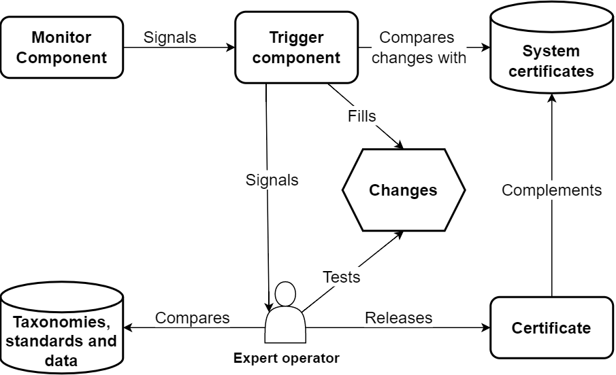
Esempio di Esecuzione (2)
Encryption/Decryption
Condizioni AES-GCM
Algoritmo e lunghezza della chiave
Signing
Algoritmo e lunghezza della chiave
TLS Protocol
Condizioni DTLS Handshake
Matteo Cavagnino
Matteo Cavagnino
Notes:
Le micro-proprieta in questione sono:..........

Slide 15
Esempio di Esecuzione (3)
Compiti operatore
Assegna una lista di valori possibili ad ogni attributo
Assegna un range di score ad ogni attributo
Assegna una soglia ad ogni macro-proprietà coinvolta
Matteo Cavagnino
Matteo Cavagnino
Notes:
A questo punto un esperto sara’ in grado di ottenere la lista di (micro-)proprieta e attributi ed eseguire i seguenti compiti:
assegnare ad ogni attributo una lista di valori che esso puo assumere
assegnare ad ogni attributo un range di score, ogni valore dell attributo viene mappato ad un punteggio
assegnare ad ogni macro-proprieta una soglia di score da raggiungere.

Slide 16
Confidenzialità
Macro-Proprietà
Encryption/
Decryption
TLS
Signing
Micro-Proprietà
Condizioni
AES-GCM
Algoritmo e lunghezza della chiave
Condizioni handshake DTLS
Algoritmo e lunghezza della chiave
Attributi
Lunghezza chiave (bit) AES-GCM
[256]
Lunghezza chiave (bit) AES-GCM
[128, 192, 256]
RSA
[sha-256]
Condizioni soddisfatte
[1]
Condizioni soddisfatte
[1]
RSA
[sha-1, sha-224, sha-256, sha-384, sha-512]
Condizioni soddisfatte
[0,1]
Condizioni soddisfatte
[0,1]
Valori
Matteo Cavagnino
Matteo Cavagnino
Notes:
Questo schema rappresenta lo stato del modello di certificazione a questo punto del processo.
Come si puo vedere, tutte le micro proprieta sono classificate sotto la macro-proprieta Confidenzialita e ad ogni attributo sono assegnati dei possibili valori.
----------------------------------
Dopo il calcolo degli score necessari, si ottengono gli effettivi valori che il sistema dovra’ dimostrare di possedere al fine di ottenere il certificato.

Slide 17
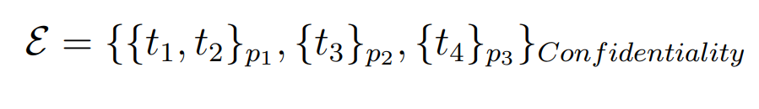

Esempio di Esecuzione (4)
Rilascio del certificato
Matteo Cavagnino
Matteo Cavagnino
Notes:
Infine e’ possibile formalizzare i risultati ottenuti, in particolare:
l’evidence collection model, che risulta essere (per ogni macro proprieta) l’insieme dei test necessari per dimostrare le micro proprieta
Il certification model, che risulta essere la coppia Confidenzialita e evidence collection model
il certificato finale, ottenuto tramite la funzione execute, che complementera’ il set dei certificati precedenti. Il certificato rilasciato contiene una tupla per ogni micro proprieta dimostrata associata con l;insieme di evidenze che la supporta.
la durata della validita del certificato e’ relativa alle soglie stabilite per le macro-proprieta, soglie maggiori sono accompagnate da test piu elaborati e da un maggior valore e durata del certificato.

Slide 18
Conclusioni e Sviluppi Futuri
Risultati ottenuti:
Riduzione della ridondanza
Riduzione del peso sulle risorse del sistema
Maggiore automazione
Sviluppi futuri:
Implementazione del componente Trigger
Implementazione degli automatismi che collegano ogni fase con la successiva
Organizzazione dei dati per la fase manuale
Integrazione dello schema proposto con gli schemi di certificazione esistenti
Matteo Cavagnino
Matteo Cavagnino
Notes:
Quindi, l’obiettivo di questa tesi e’ stato quello di effettuare un primo passo verso una soluzione per uno dei problemi principali dei moderni schemi di certificazione quando applicati a sistemi altamente dinamici.
In particolare i risultati ottenuti mostrano un’evidente riduzione della ridondanza e del peso di un processo di ricertificazione.
Queste riduzioni sono date dal fatto che e stato possibile certificare solamente le proprieta e gli attributi affetti dal cambiamento.
Inoltre, l’introduzione di trigger e scoring system hanno permesso un miglioramento dal punto di vista dell automazione
-----------
Alcuni punti necessari per il futuro miglioramento dello schema includono la ricerca e sviluppo degli aspetti che sono rimasti fuori dal focus di questo lavoro di tesi:
L’implementazione effettiva del componente Trigger
L’implementazione degli automatismi che collegano ogni fase con la successiva
L’organizzazione dei dati per la fase manuale.
Infine, lo schema proposto non nasce con l’intento di sostituire in toto gli esistenti schemi, in quanto sono necessari per effettuare la prima importante certificazione dei sistemi, ma ha lo scopo di integrarsi con essi in modo da complementarli. Ciò comporta la necessità di uno sforzo per eseguire tali integrazioni.

Slide 19
Grazie per l’attenzione
Matteo Cavagnino
A.A. 2021-2022
Notes:
grazie per l'attenzione, se avete domande...

